Slide 1

TRƯỜNG TIỂU HỌC ĐOÀN KHUÊ

Slide 2

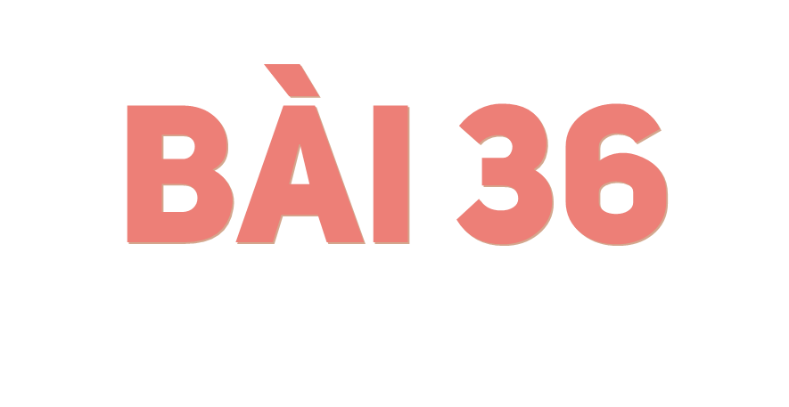

SGK-80,81
TIẾT 1

Slide 3


Slide 4

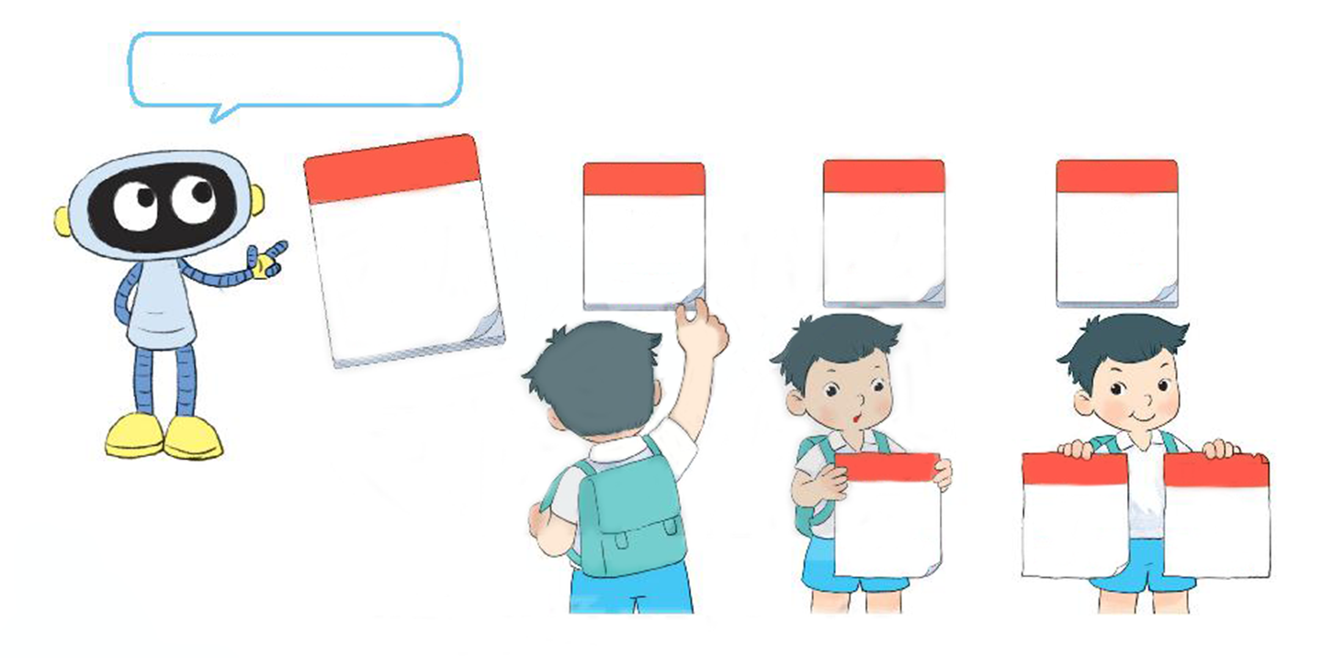
Thứ Hai, ngày bảy
Tháng 5
Tháng 5
Tháng 5
Tháng 5
7
7
8
9
Thứ Hai
Thứ Ba
Thứ Tư
Thứ Hai
Tháng 5
Tháng 5
Tháng 5
7
7
8
Thứ Hai
Thứ Hai
Thứ Ba

Slide 5


Slide 6
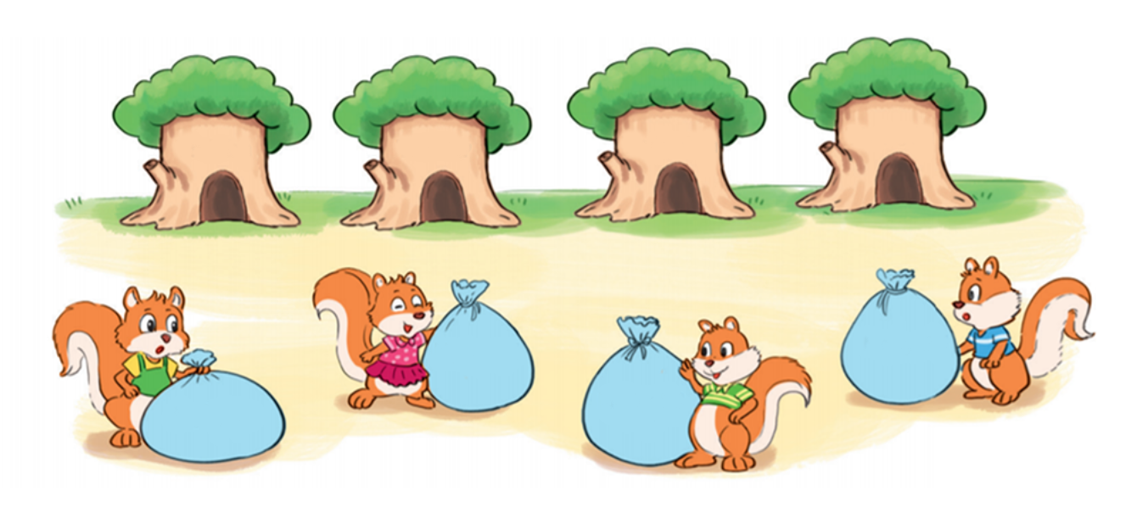
1
Tìm gốc cây thích hợp cho mỗi chú sóc, biết thứ Ba là ngày 22
Thứ Năm
Thứ Sáu
Thứ Ba
Thứ Tư
Ngày
24
Ngày
25
Ngày
22
Ngày
23

Slide 7
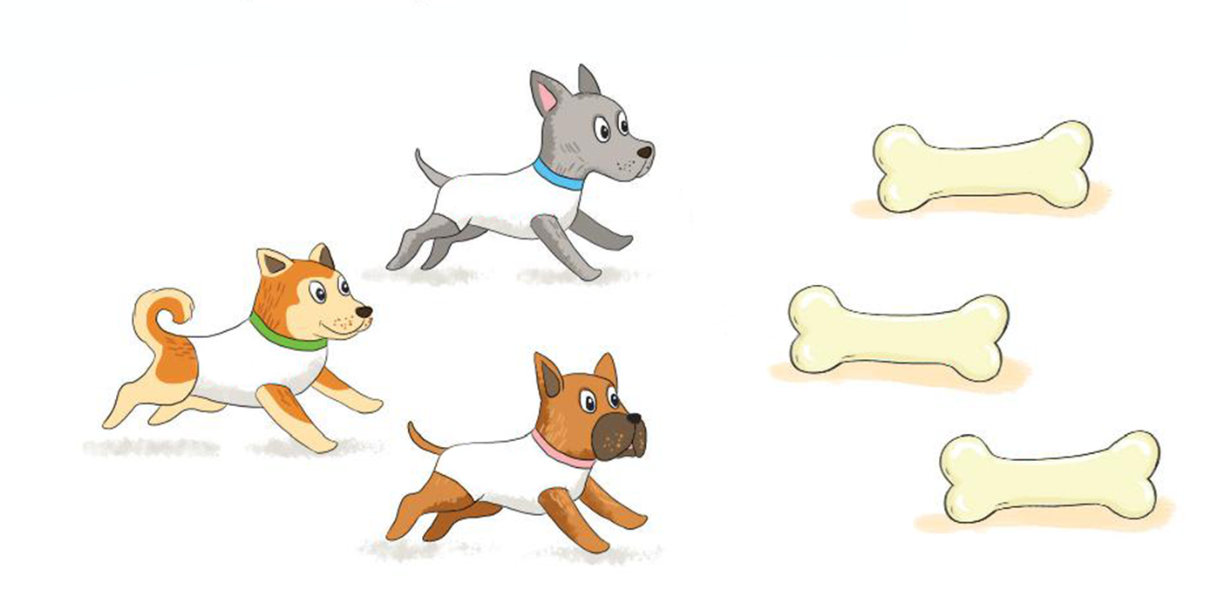
2
a) Tìm khúc xương thích hợp cho mỗi chú chó.
Ngày mai
Ngày 20
Hôm nay
Ngày 21
Ngày 19
Hôm qua

Slide 8
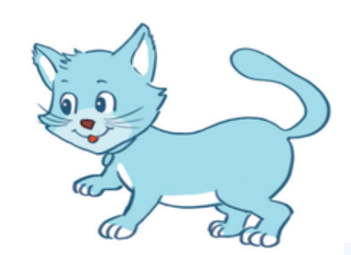

2
b) Tìm con cá thích hợp cho mỗi chú mèo.
Hôm qua
Ngày 22
Hôm nay
Ngày 21
Ngày mai
Ngày 20

Slide 9
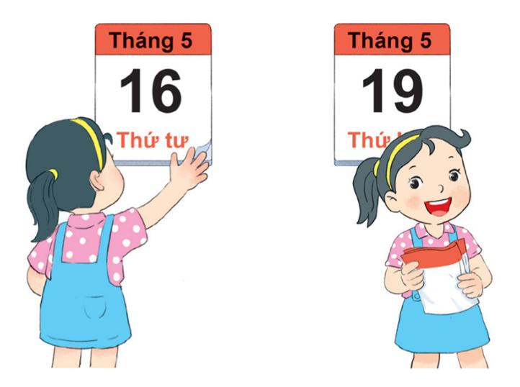
3
Quan sát tranh rồi trả lời.

Slide 10
3
Quan sát tranh rồi trả lời.
a) Mai đã xé đi bao nhiêu tờ lịch?
?
19
?
?
16
=
?
3
b) Em có biết ngày 19 là thứ mấy trong tuần không?
Ngày 16
Ngày 17
Ngày 18
Ngày 19
Thứ tư
Thứ năm
Thứ sáu
Thứ bảy

Slide 11


